Slide 1
食物アレルギー研修
こどもの命を守るために
Notes:
（危機管理研修）
食物アレルギー研修をはじめます。
私たちは日々、児童生徒が学校生活を健康で安全に送れるよう様々なところで注意をしています。
今回はその一つである「食物アレルギー」についての注意や配慮について、共通理解をしていきます。

Slide 2
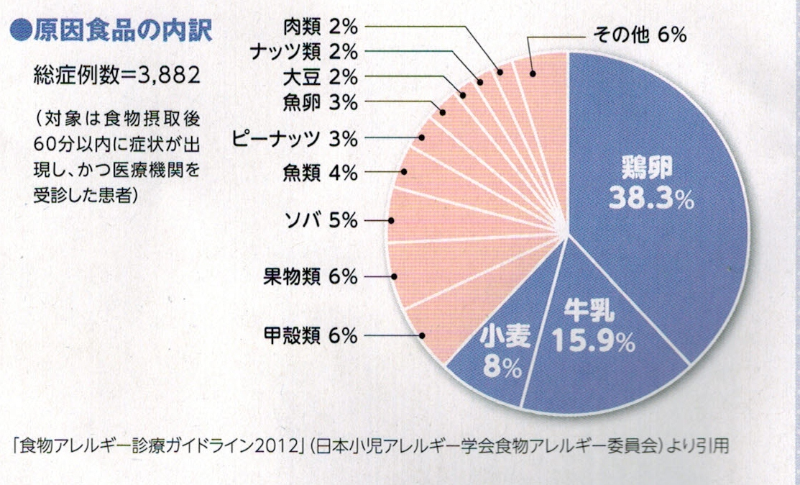
Q：食物アレルギーのアレルゲン、ベスト３は？
経口だけでなく触れただけで症状が出る時もある
Notes:
アレルギーとは、
本来体を守るべきしくみ（免疫反応）が過剰に働き、不利益な症状をおこすことです。
このうち、食物によってアレルギー反応をおこすものが「食物アレルギー」といいます。
（同じ症状でも食中毒や牛乳を飲むとおなかをこわす乳糖不耐症などの食物不耐症は含みません）
グラフをご覧ください。
日本小児アレルギー学会 診療ガイドラインの資料によると、
食物アレルギーアレルゲン（原因）のベスト３は 鶏卵 牛乳 小麦の順に多いことがわかります。
横浜市内の実態調査では
そのほかに
ピーナッツ
キウイフルーツ
種実類
乳製品
魚卵
えび
そば
かに が主に上げられます。
また、近年増加傾向の食物は
メロン
りんご
バナナ
桃 が報告されています。

Slide 3
横浜市の基準献立作成における 食物アレルギー対応
そば・ピーナッツ・キウイ
フライ・ハンバーグ・竹輪等
鶏卵・乳製品
Notes:
このような実態から、横浜市では学校給食に
そば・ピーナッツ・キウイフルーツは原則として使われていません。
加工食品ではフライ・ハンバーグ・竹輪等のつなぎなどに鶏卵・乳製品を使用していません。
学校給食で使用している食材や使用しない食材などの食材情報については、
よこはま食育財団ホームページで確認できます。
保護者の方もこちらを確認されます。

Slide 4
対応までの流れ（横浜市共通）
① アレルギー情報を把握 → ② 学校生活管理指導票
アレルギー対応表提出
↓
③ 面談実施
（管理職・担任・学校栄養職員・養護教諭）
↓
⑤ 毎年面談 ← ④ 対応方法を検討
Notes:
子どもたちの食に関わるアレルギーの課題は乳幼児期から学童期にかけ、成長と共に軽減することもあれば
思春期青年期に症状が出てくる食材もあり、小学生だから中高生だからと安心できるものではありません。
ではどのようにアレルギー児童生徒を把握し、対応していくのか
その流れを確認します。
① 担任が保健調査票や保護者からの連絡などからアレルギー情報を把握します
② 学校では保護者に２つの提出物をお願いします。
1つ 学校生活管理指導票 を保護者に配布し受診の際に医師の診断のもと医師が作成します。
2つ アレルギー対応表 を保護者が作成します。
③ 面談実施
指導票などの書類提出と学校と保護者で確認したり配慮を検討したりします。
面談は管理職、担任、栄養士、養護教諭などの校内組織メンバーで行います。
給食にでない、そば・ピーナッツ・キウイフルーツなども
校外学習や給食物資製品に混入している場合に備え、対象児童を把握しています。
④ 対応方法を検討
保護者が希望する配慮をしっかり受け止めたうえで、
学校でできることやできないことについても伝え、より良い方法を話し合います。
エピペンを保持する場合も同様に検討し、情報を共有します。
また、食べる練習（摂食治療中）は、学校では行いません。
面談時や保護者からの申し出に注意してください。
⑤ 毎年面談を行い、対応を再確認
新担任を交え本人の成長や状況の変化などの情報共有を行うことで、安全管理を徹底します。

Slide 5
学校での食物アレルギーは３タイプ
症状のパターン | 主な症状 | 頻度の高い食べ物
即時型症状 | 蕁麻疹 咳など様々 | 年齢により 異なる
口腔アレルギー 症候群 | 口の中の 違和感 | 野菜 果物など
食物依存性 運動誘発 アナフィラキシー | 意識喪失 血圧下降 | 小麦 甲殻類など
Notes:
学校での食物アレルギーは、症状などの特徴から３タイプに分類できます。
○ 即時型
○ 口腔アレルギー症候群
○ 食物依存性運動誘発アナフィラキシー
の３つです。

Slide 6
即時型とは
皮ふの症状 | かゆみ、じんましん、赤み（紅斑）
目の症状 | 結膜の充血、かゆみ、まぶたの腫れ
口・のどの症状 | 違和感、イガイガ感、唇・舌の腫れ
鼻の症状 | くしゃみ、鼻水、鼻づまり
呼吸器の症状 | 声がかすれる、犬が吠えるような咳、のどがしめつけられる感じ、咳、息が苦しい、ぜん鳴（ゼーゼー・ヒューヒュー）、低酸素血症
消化器の症状 | 腹痛、嘔吐、吐き気、下痢
循環器の症状 | 頻脈、脈がふれにくい、不整脈、手足がつめたい、唇や爪が青白い（チアノーゼ）、血圧低下
神経の症状 | 元気がない、ぐったり、意識朦朧、不機嫌、失禁
Notes:
即時型は、食物アレルギーの一般的なタイプです。原因となる食物を摂取して２時間以内に症状が現れます。
実際には、食べた直後から30分以内に皮膚や粘膜などにアレルギー症状が現れることが多いようです。
○頻度の高い発症年齢：乳児期～成人期
○頻度の高い食物
学童～成人：甲殻類・魚類・小麦・果物・そば・ピーナッツなど
○症状：皮膚の赤み・せき・ぜんめい（ゼーゼーする）腹痛・吐き気など
即時型は発症年齢・原因となる食物・症状もさまざまです。
症状はアナフィラキシーショックに進行するものもあるので、
症状が現れた時は大人が付き添うなど緊急対応になることに注意が必要です。

Slide 7
口腔アレルギー症候群
食物依存性運動誘発アナフィラキシー とは
口腔アレルギー 症候群 | 口の中がピリピリ、かゆみ 唇や舌の腫れ 全身的な症状にも注意
食物依存性 運動誘発 アナフィラキシー | 食事＋運動でおこる 呼吸困難やショック症状に注意
Notes:
＜口腔アレルギー症候群＞
多くは生の果物や野菜を食べたときに口の中の違和感が現れるアレルギーです。
口の中やのどがピリピリ、かゆみ、唇や舌が腫れるなど口腔内に限局された症状が多いのが特徴です。
しかし、呼吸困難や腹痛じんましんなど、全身的な症状に進むことがあるので注意が必要です。
＜食物依存性運動誘発アナフィラキシー＞
食事をしたあとに運動をすることでおこるアレルギーです。
☆原因食品を食べただけでは起こらないのが特徴です。
学校で初めて症状がおきることもあります。
全身に広がるじんましんなどに加え、高頻度で呼吸困難やショック症状など重篤な状態になるので
大人が付き添うなどの緊急対応が必要です。

Slide 8
症状のパターン | 概要
即時型症状 | 食後2時間以内 アナフィラキシーショックも想定
口腔アレルギー 症候群 | 口の中がピリピリ、かゆみ、唇や舌の腫れ 全身的な症状にも注意
食物依存性 運動誘発 アナフィラキシー | 食事＋運動でおこる 呼吸困難やショック症状に注意
Notes:
まとめるとこのようになります。

Slide 9
安全な対応のために
＊児童本人の自覚 ⇒本人が除去の内容、症状を知っておく
＊周囲の理解 ⇒友だちが 間違いに気づくこともある
＊補欠に入る職員は アレルギー児童の確認を！ ＊授業で食べ物を扱うときは 管理職に確認を！
＊保護者との面談時は 除去のことだけでなく
当番活動も確認を！
Notes:
安全な対応のために必要なことが5つ考えられます。
1つ目は、児童本人の自覚です。本人が除去の内容、症状を自覚し、危機意識を高めることが大切です。
2つ目は周囲の理解です。クラスの児童がアレルギー対応について知っておくことで間違いに気が付き、事故を防ぐこともあります。
3つ目は補欠に入る職員は 必ずアレルギー児童の確認をすることです。当日の給食内容と対応について把握しておくことが重要です。
4つ目は授業で食べ物を扱うときは 事前に管理職に確認を得ることです。給食対応以外の食品のアレルギーの有無やアレルギー対応児童の作業工程の確認、食品授受の禁止等について確認・準備をします。
5つ目は保護者との面談時は 除去のことだけでなく当番活動についても確認をします。例えば、特に給食・清掃に関係する当番活動の内容について保護者に伝え、事前に確認をしておくことで思わぬ事故を防ぐことに繋がります。

Slide 10
校外学習・宿泊学習での事前の確認事項
◆校外学習・宿泊行事の際は、事前調査の結果を同行する全職員に周知する
①対象生徒名
②原因物質
③緊急連絡先、対応の方法(緊急時搬送病院など)
④事前に宿泊先での食事の内容を確認
⑤配膳されたもの確認役割など
また、緊急時の対応についても事前に保護者等と確認をし、対象生
徒には持参する、薬の種類や飲み方の確認しておく。
Notes:
校外学習・宿泊学習での事前の確認事項
◆校外学習・宿泊行事の際は、事前調査の結果を同行する全職員・班員等に周知する
①対象生徒名
②原因物質
③緊急連絡先(緊急時搬送病院など)
④事前に宿泊先での食事の内容を確認
⑤配膳されたもの確認役割など
また、緊急時の対応についても事前に保護者等と相談し、対象生徒には持参する、薬
の種類や飲み方の確認しておく。

Slide 11
宿泊学習など食事の際に注意すること
①アレルギー対応食の手違い
②食材成分の確認不足
③配布間違い
④メニュー変更時の対応不足
⑤食事の際の座席指定の手違い(名前の取り違え等)
⑥児童生徒の座席の勘違いなど
Notes:
校外学習等での食事(弁当)の際に注意すること
①アレルギー対応食の手違いがないか
②食材成分の確認不足はないか
③配布間違いはないか
④メニュー変更時の対応不足はないか
⑤食事の際の座席指定の手違い(名前の取り違え等)はないか
⑥児童生徒の座席の勘違いなど
担任を含め複数人で対応できるように決めておきましょう。

Slide 12
班別行動時の食事や間食
①自由時間、休憩時間中のおやつ
②見学中の試食など
Notes:
修学旅行での班別行動時の食事や間食について
①自由時間、休憩時間中のおやつ
②見学中の試食など
お友達との交換や渡されたものをうっかり食べてしまうことがあります。

Slide 13
宿泊に関するヒヤリハット事例
宿泊施設の食事で・・・
修学旅行での班別行動で・・・
Notes:
宿泊に関するヒヤリハット事例
！宿泊施設の食事の際、
夕食時にサラダが提供された。友人がドレッシングをかけており、思わず自分もかけてしまった。
わかっていても、食べてしまうこともまれにあります。
！修学旅行での班別行動
班別行動で、試食のクッキーが提供されたが、自己判断で食べずに持ち帰った。
ひとつ前のスライドでも説明しましたが、班別行動では予想外のことが起こるものです。周囲の仲間にも周知しておくことで、
危険を回避できる確率が上がります。

Slide 14
その他の日常での場面
①家庭科・理科・総合の時間などで食べ物を扱う場合
②職場体験時の食事や間食など
③クラブ活動(料理クラブなど)
④周年行事、学校行事のお祭り、ＰＴＡ行事等で食べ物を扱う場合
⑤登校直後、昼食後の運動時など
Notes:
その他の日常での場面
①家庭科・理科・総合の時間などで食物を扱う場合
②職場体験時の食事や間食など
③クラブ活動(料理クラブなど)
④周年行事、学校行事のお祭り、ＰＴＡ行事等で食物を扱う場合
あらかじめ、使用する食材を周知しておく。
該当する生徒がいれば、個別の対応を事前に確認しておく。
⑤登校直後、昼食後の運動など
食後、2～４時間程度で発症することがあります。
運動部の朝練や急いで登校した場合など、注意をしましょう。

Slide 15
日常生活でのヒヤリハット事例
家から持参したお弁当に・・・
他の生徒と一緒の調理器具で・・・
おみやげのクッキーは・・・
Notes:
日常生活でのヒヤリハット事例
！家から持参したお弁当に・・・
体調が良い日は、アレルギー症状が出ないこともあるとのことから、お弁当に小麦粉を使用した、
おかずを持参し、昼食時に食べた。5時間目の体育の途中から、体調が悪くなったため、すぐに薬の確認をした。
しかし、カバンを変えて持ってくるのを忘れていたため、すぐに保護者に連絡し病院へ搬送することになった。
！他の生徒と一緒の調理器具で・・・
調理実習の際、卵アレルギーのため、材料、調理器具を
分けて対応する予定だったが、他の生徒と同じフライパン
でハンバーグを焼き始めた。教員が気付き、すぐにやり直しさせた。
！おみやげのクッキーを食べて・・・
夏休み中の、お土産の交換を部活内で行っていた。
顧問は、アレルギーのある生徒もいるため、家に持ち帰ってから
食べるように伝えた。
普段平気でも、その日の体調やなどにより、アレルギー症状が出ることがあります。
日頃から、子どもたち自身にきちんと理解させ、行動できるようにすることが一番大切です。

Slide 16
参考資料
・学校における食物アレルギー対応
ヒヤリハット・ヒント事例集(平成29年３月改訂)
東京都教育庁地域教育支援部義務教育課
http://www.kyoiku.metro.tokyo.jp/school/content/meal/allergy_case.html
(参照2019.1.18)
・学校のアレルギー疾患に関する取り組みガイドライン 日本学校保健会
https://www.gakkohoken.jp/books/archives/51 (参照2019.1.18)
・学校給食における食物アレルギー対応指針（平成27年3月） 文部科学省
http://www.mext.go.jp/a_menu/sports/syokuiku/1355536.htm （参照2019.1.18）
・アレルギー疾患の児童生徒対応マニュアル（平成23年6月施行 平成28年3月改訂） 横浜市教育委員会
http://www.city.yokohama.lg.jp/kyoiku/kenkyo/kyushoku/allergy.pdf
（参照2019.1.18）

